Slide 1
Основні правила композиції

Slide 2
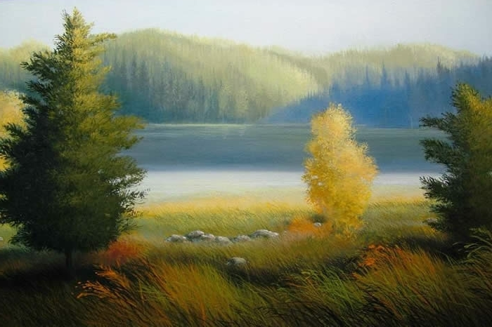
Будь-яка картина починається з композиції.
А це – мистецтво з’єднання різних частин в єдине ціле, виділення головного

Slide 3
Щоб створити довершений, цілісний художній образ , треба знати певні правила - закони
В композиції обов'язково повинно бути головне та другорядне

Slide 4
Головне в композиції виділяється:
Розміром
(малим чи великим)

Slide 5
Головне в композиції виділяється:
формою

Slide 6
Головне в композиції виділяється:
кольором

Slide 7
Головне в композиції виділяється:
Характером і
місцем розташування

Slide 8
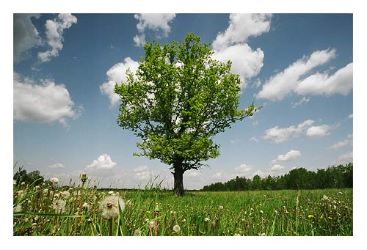
Закон цілісності
Композиція повинна сприйматися як єдине ціле, коли жодний елемент не можна ні додати, ні вилучити, не змінивши загального враження

Slide 9
Закон рівноваги
Важливою властивістю композиції є рівновага форми - такий її стан,
при якому всі елементи збалансовані між собою.

Slide 10
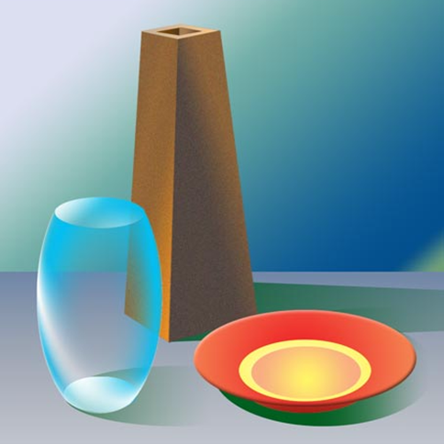
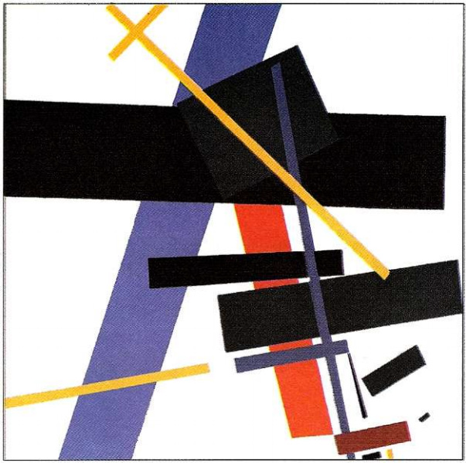
Закон контрасту
Контраст форми
Контраст кольору
Контраст товщини

Slide 11
Ритм в композиції
У композиціях, які складаються з однакових елементів, інколи важко вирізнити головне або другорядне. Повторення створює відчуття ритму

Slide 12
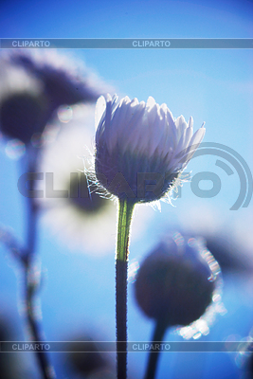
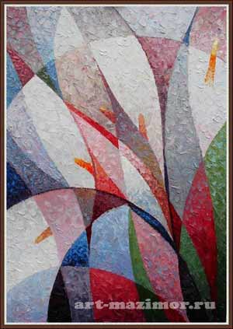
Композиція може бути:
Реалістичною Декоративною абстрактною

Slide 13
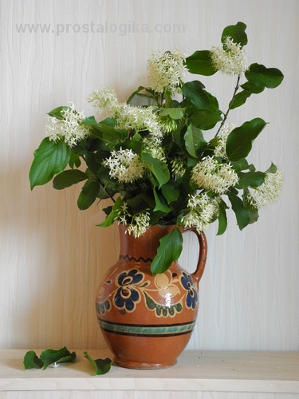
Формат композиції
Вертикальний
горизонтальний

Slide 14
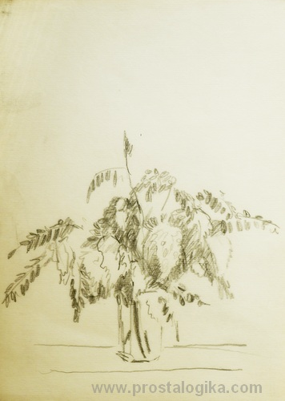
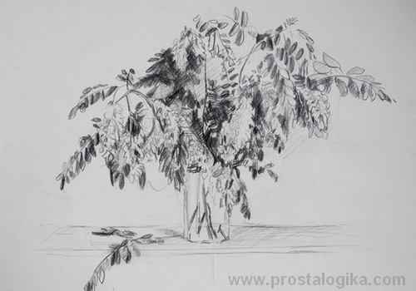
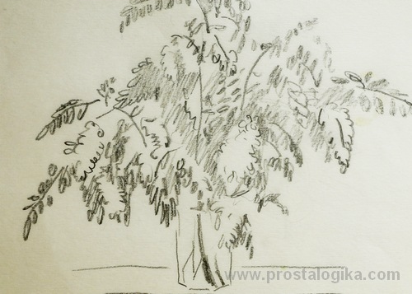
Розміщення зображення у композиції
Виберіть правильно закомпоноване зображення? Поясніть ваш вибір

Slide 15
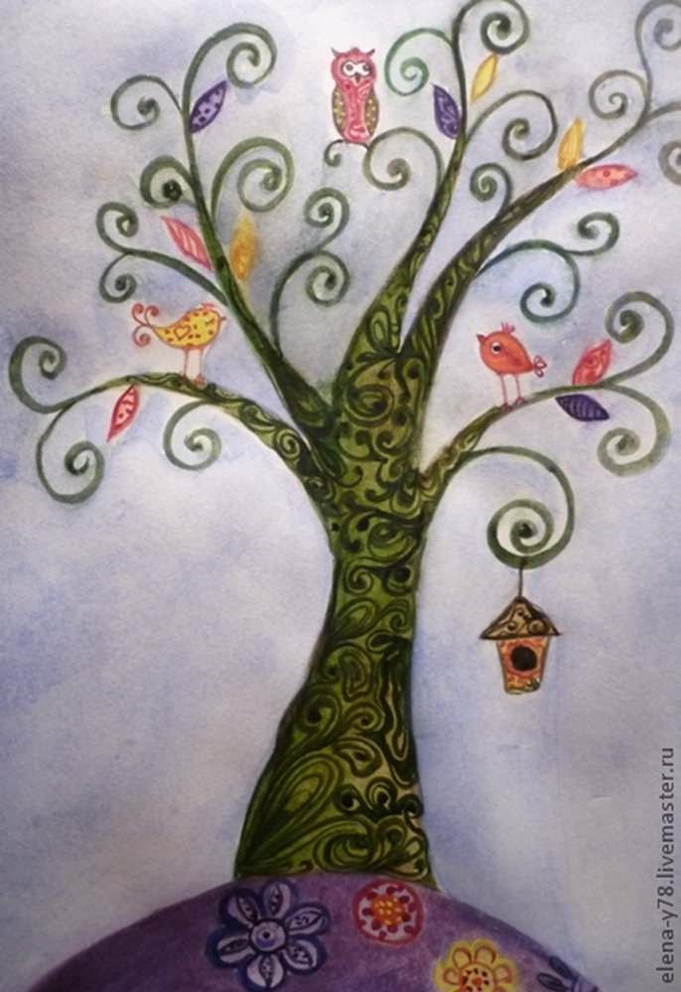
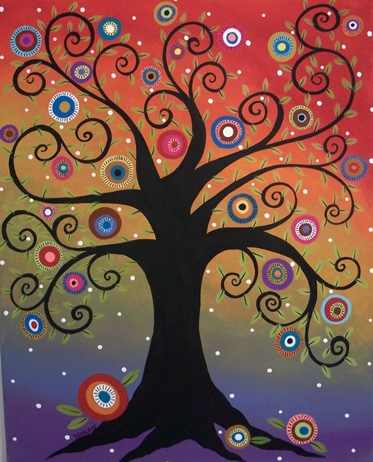
Створення графічного образу «Диво-дерево»

